Slide 1
UNIVERSITÀ DEGLI STUDI DI MODENA E REGGIO EMILIA Facoltà di Ingegneria “Enzo Ferrari” – Sede di Modena
Corso di Laurea Specialistica in Ingegneria Informatica
Progettazione e Sviluppo di un’Applicazione per Dispositivi Mobili basati sul Sistema Operativo iOS per la Gestione e Pianificazione di Attività
Relatore:
Prof.ssa Sonia Bergamaschi
Correlatore:
Prof. Riccardo Martoglia
Candidato:
Giovanni Simonini

Slide 2
Idea iniziale
Strumento di ausilio per:
Pianificazione intelligente e gestione attività
Rendicontazione e mantenimento di statistiche
Fase Preliminare
Verifica sui principali store di app che non esistesse un’App con le stesse funzionalità
Obiettivo
App CalPlanner per dispositivi mobili iOS (Apple)
Gestione di eventi per classi con vincoli imposti dall’utente
Ricerca automatica della disponibilità temporale per la pianificazione di attività
Viste riassuntive ed indicatori di completamento
Notes:
L’idea alla base del progetto CalPlanner è stata quella di realizzare uno strumento che potesse essere utilizzato come supporto per la pianificazione e gestione di attività; e anche per le attività di rendicontazione spesso richieste in molti ambiti lavorativi.
Si è verificato che non esistevano altre app con le stesse funzionalità

Slide 3
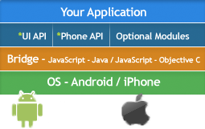
Titanium Mobile
App native iOS ed Android con un unico Framework
Bridge
JavaScript – Objective C (iOS)
JavaScript – Java (Android)
JavaScript,
HTML e CSS
Native Android App
Native iOS App

Slide 4
Titanium Mobile
App native iOS ed Android con un unico Framework
Bridge
JavaScript – Objective C (iOS)
JavaScript – Java (Android)
 App nativa
iOS
JavaScript,
HTML e CSS
UI/Event Handling
codice nativo
Titanium APIs
JS
engine
webKit
Logica di applicazione
JavaScript
iOS
Titanium APIs
(SQLite)
Native Android App
Native iOS App
Data/DataBase
codice nativo

Slide 5
CalPlanner
Definizioni:
Tipo di Evento
Evento
Proiezione Tipo Evento
Requisiti Funzionali:
Inserimento eventi e tipi di evento con vincoli da App
Import di eventi da iCal
Consultazione statistiche relative ad ogni classe di evento
Vista totale dei Tipi di Evento
Vista delle proiezioni

Slide 6
Progetto
Native
User Interface
Titanium APIs
Moduli per la gestione dell’interfaccia utente
Moduli delle funzionalità dell’App
Moduli per la gestione della memorizzazione dei dati
jQuery
Ti.UI
User Interface Logic
Ti.App
Business Logic
DateJS
Lib_Cal
Lib_DB
Ti.Database
(SQLite)
Modulo
Calendario
DataBase App
Altri Calendari
Notes:
La struttura del progetto è modulare…

Slide 7
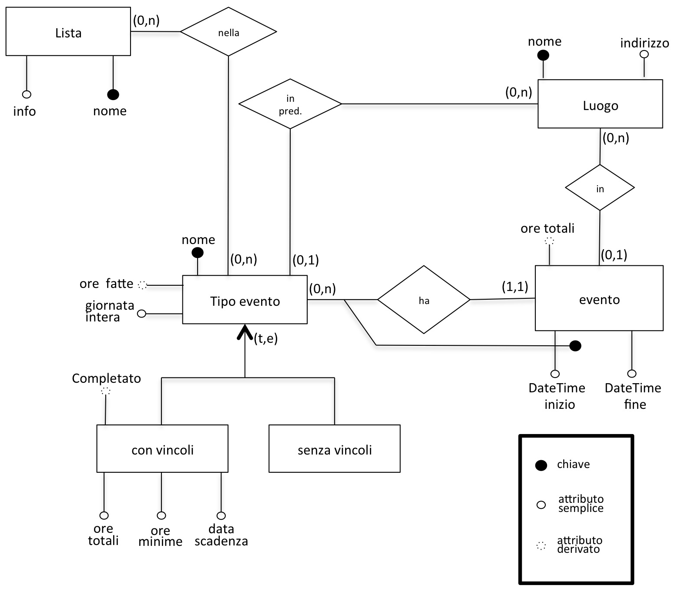
Memorizzazione dei dati
Database server SQLite
RDBMS basato SQL (SQL92)
Supportato da iOS e Android
API Titanium
➔Trigger
Modulo Titanium-Calendar
No API Titanium
Modulo Open-source, modificato per la ricerca in tutti i calendari di iCal
Scritto in Objective C secondo le direttive Titanium
Oggetto Proxy JavaScript per accesso ad iCal
Schema E-R
Notes:
TRIGGER: regole di derivazione per i dati derivati e regole imposte dall’app.
MODULO: modifica per accesso a tutti i calendari, GOOGLE CALENDAR può essere visto come un calendario di iCal

Slide 8
Librerie JavaScript
Progetto e sviluppo delle librerie
Lib_Cal
Funzioni e oggetti per controllare il modulo Titanium-Calendar
Oggetto Evento iCal con metodi per la conversione ad “oggetti database”
Ricerca di Eventi in iCal
per titolo evento
per similarità di titolo evento
per range temporale
Lib_DB
Funzioni e oggetti per gestire il Database
Oggetti e metodi per la memorizzazione/ricerca di Eventi e Tipi di Evento
Compatibilità degli standard delle date (DateJS)
Verifica disponibilità nel DB
Ricerca disponibilità nel DB

Slide 9
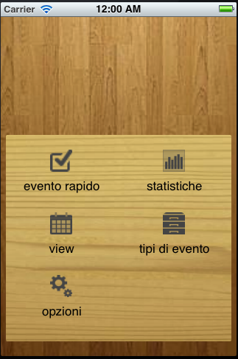
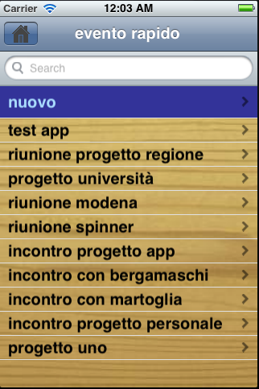
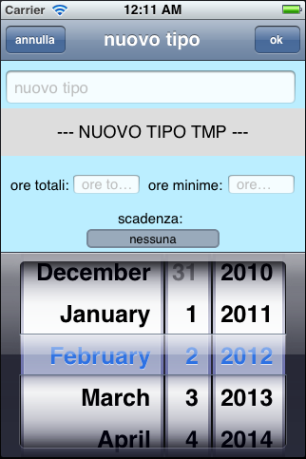
CalPlanner User Interface
MainWindow contiene dashboard di icone delle funzionalità
NavigationGroup gestisce la gerarchia delle finestre
Icone associate ad una funzione createEventWindow()
AppGio.ui.createEventWindow = function() {
Ti.API.info('function AppGio.ui.createEventWindow');
var win = Ti.UI.createWindow({
title : 'evento rapido',
backgroundImage : AppGio.ui.bgImageView,
});
//Corpo della window, con altri elementi UI
//e eventLister
return win;
};

Slide 10
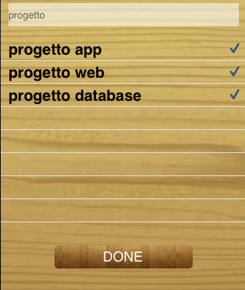
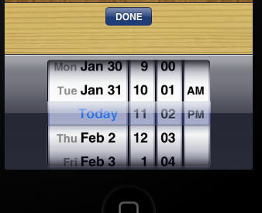
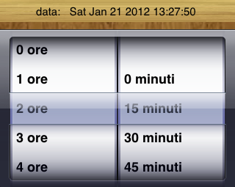
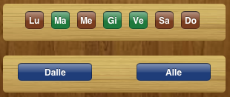
Moduli Grafici
Personalizzazione di oggetti creati con le APIs Titanium
Picker
TextField
Finestre pop up
tabeView
buttonBar

Slide 11
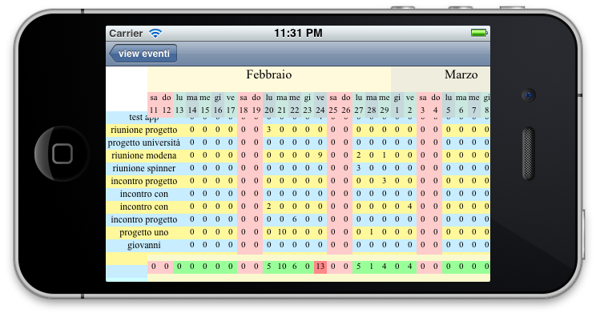
Vista totale
WebView
HTML
CSS
JavaScript
jQuery
var wView = Ti.UI.createWebView({
url : 'webView/index.html',
scalesPageToFit : true,
fullscreen : true,
});
view.add(webView);
Riga = Tipo di Evento
Colonna = Giorno
Cella = Ore
Ultima riga = Totale ore

Slide 12
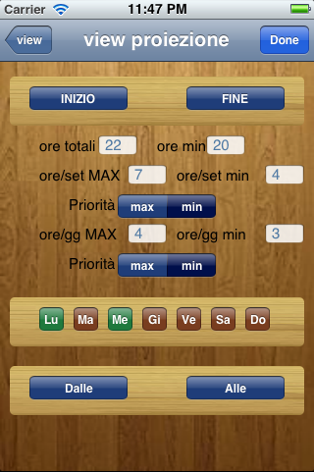
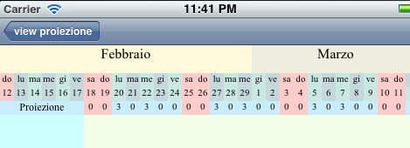
Vista proiezioni
Algoritmo di ricerca si basa su:
Creazione di una matrice di disponibilità giornaliera
Ricerca per priorità decrescenti
WebView

Slide 13
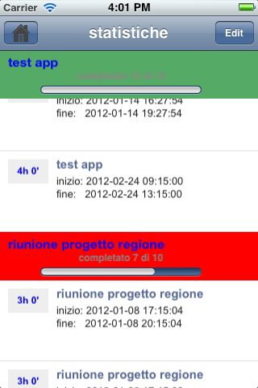
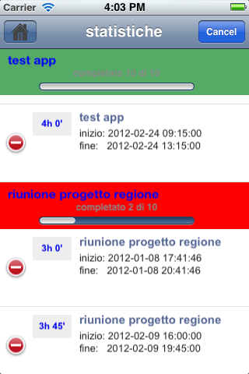
Statistiche dei Tipi di Evento
Recupero dei dati dal DB con query SQL
Rappresentazione grafica dello stato delle classi di evento
TableView editabile ➔modifiche DB
Completato
In scadenza
Scaduto

Slide 14
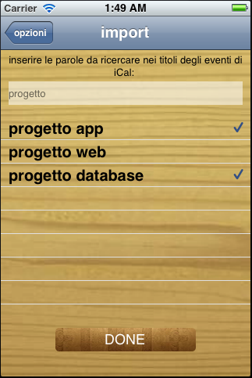
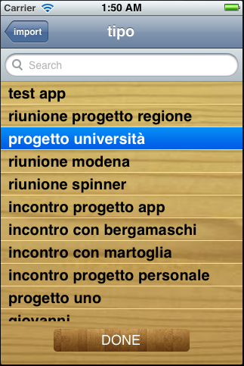
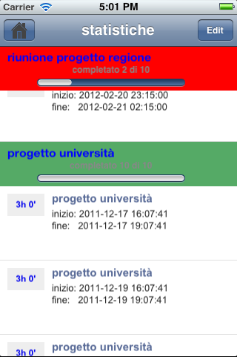
Import da calendario nativo
1) Ricerca titoli contenenti determinate parole
pre-classificazione:
Raggruppamento per titoli
3) Creazione degli Eventi del DB corrispondenti ed aggiornamento delle statistiche
2) Associazione ad un Tipo di Evento dei titoli selezionati

Slide 15
Conclusioni
Framework Titanium Mobile
✓ Sviluppo rapido di App
✓ Multipiattaforma
✓ Linguaggio ed APIs semplici
✗ Prestazioni – Soluzione: tecniche di programmazione
✗ APIs limitate (es: modulo calendario)
CalPlanner
È stata progettata e sviluppata un App funzionante in grado di integrarsi con gli strumenti già utilizzati dall’utente (agende digitali)

Slide 16
Sviluppi Futuri
App CalPlanner per Android
Utilizzo multiutente (ambiente collaborativo di gestione di progetti)
Strumenti per gestione attività di agenti di vendita (suggerito dal Prof. Gianluca Marchi, facoltà di economia “Marco Biagi”) Adattamento al supporto per agenti di vendita:
Indicatori di comportamento (n° visite, ore…)
Indicatori di risultato (budget di vendita prefissato)
➔ Studio di piani di interventi
Georeferenziazione + GoogleMaps (Titanium APIs apposite)
➔ Ottimizzazione basata sulla prossimità spaziale

Slide 17
Grazie

Slide 18
Alcuni Esempi

Slide 19
Database
Modellazione Entità-Relazioni
Schema E-R
Regole di derivazione
Definizione trigger
Calcolo dei dati derivati
Verifica dei vincoli
Query notevoli
Verifica della disponibilità
Ricerca della disponibilità
Schema E-R

Slide 20
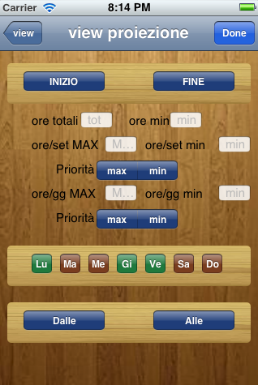
Vista proiezioni
Vincoli:
Data di inizio e di fine
Ore totali e minime
Ore/Settimana (max/min) - priorità
Ore/Giorno (max/min) - priorità
Giorni della settimana
Fascia oraria
Algoritmo di ricerca si basa su:
Creazione di una matrice di disponibilità giornaliera
Ricerca per priorità decrescenti

Slide 21
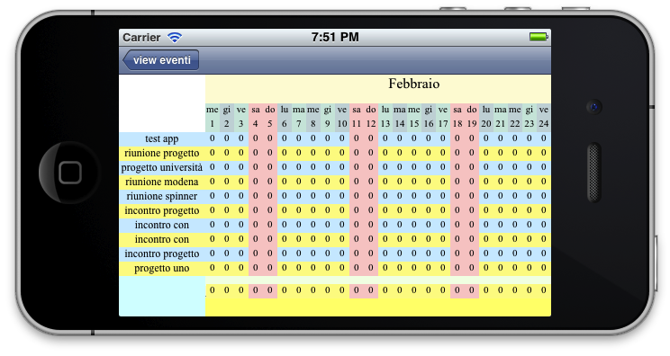
Vista proiezioni
Proiezione Evento

